Slide 1
Vòng lặp

Slide 2
Nội dung chính
Ôn tập các phép toán
Vòng lặp là gì
Vòng lặp while
Vòng lặp for

Slide 3
Ôn tập với các phép toán
a = 3
b = 6
c = a + b
print("kết quả là: ", c)
a = 3
b = 6
c = a * b
print("kết quả là: ", c)
a = 3
b = 7
c = b%a
print("kết quả là: ", c)
a = 3
b = 6
c = b - a
print("kết quả là: ", c)
a = 3
b = 6
c = b/a
print("kết quả là: ", c)
a = 3
b = a**2
print("kết quả là: ", b)

Slide 4
Toán tử so sánh trong lập trình
Phép so sánh | Kí hiệu toán tử
So sánh bằng | ==
So sánh nhỏ hơn | <
So sánh nhỏ hơn hoặc bằng | <=
So sánh lớn hơn | >
So sánh lớn hơn hoặc bằng | >=
So sánh khác | !=

Slide 5
Cấu trúc rẽ nhánh – Chương trình thực hành
Viết 1 chương trình nhập vào 1 số từ màn hình. Kiểm tra xem số đó. Nếu chia hết cho 5 thì in ra chữ “FIZZ”. Nếu chia hết cho 3 thì in ra chữ “BUZZ”. Nếu chia hết cho cả 5 và 3 thì in ra chữ “FIZZ BUZZ”
a = int(input("Nhập vào một số:"))
b = a%5
c = a%3
if b==0 and c ==0:
print("FIZZ BUZZ")
elif b ==0:
print("FIZZ")
elif c == 0:
print("BUZZ")

Slide 6
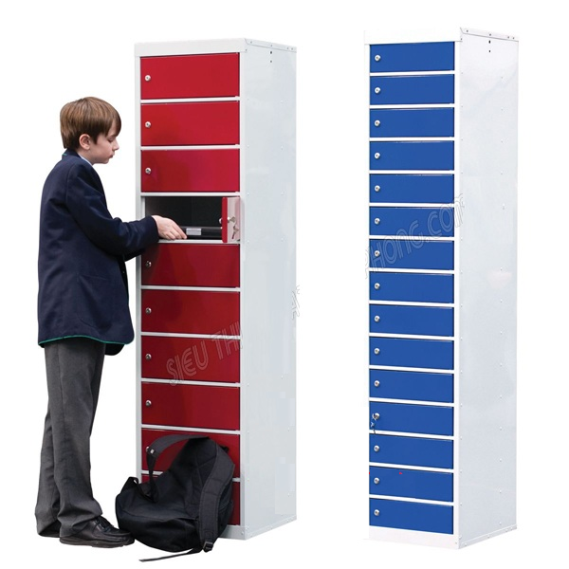
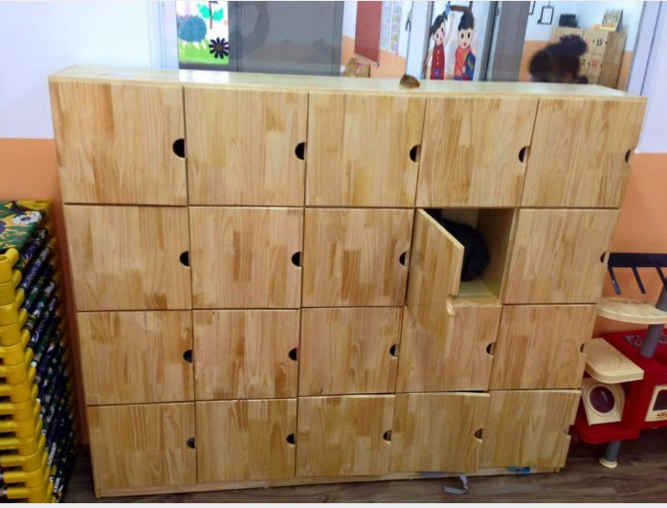
Vòng lặp là gì

Slide 7
Vòng lặp là gì
Những công việc có cách làm giống nhau. Và phải thực hiện nhiều lần(lặp đi lặp lại).
Mỗi 1 lần công việc được lặp lại thì ta gọi nó là “1 lần lặp”
Trong lập trình vòng lặp là cấu trúc lệnh thực hiện lại các công việc mà không cần phải viết lại mã lệnh nhiều lần
Vòng lặp có 1 điều kiện. Đó gọi là điều kiện dừng vòng lặp. Nếu không có điều kiện này thì vòng lặp sẽ trở nên vô hạn

Slide 8
Vòng lặp vô hạn là gì
Vòng lặp vô hạn là vòng lặp mà không bao giờ kết thúc

Slide 9
Vòng lặp – Ví dụ
a = int(input("nhập vào một số:"))
print(a)
print(a+1)
print(a+2)
print(a+3)
print(a+4)
a = int(input("Nhập vào một số:"))
for i in range(5):
print(a+i)

Slide 10
Các loại vòng lặp
Vòng lặp For
Vòng lặp while

Slide 11
Vòng lặp For
Là loại vòng lặp mà ta biết trước về số lần lặp
Cấu trúc vòng lặp:
i: biến đếm
range(n): biến đếm sẽ đếm đến n thì thoát
Khối lệnh: công việc thực thi
for <i> in range(n):
<Khối lệnh>

Slide 12
Ví dụ về vòng lặp For
a = int(input("Nhập vào một số:"))
b = 0
for i in range(a):
b = b+i+1
print("Tổng là: ",b)

Slide 13
Vòng lặp while
Trong Python, vòng lặp while được sử dụng để lặp lại một khối mã cho đến khi một điều kiện cụ thể không còn đúng nữa
Cấu trúc vòng lặp while như sau:
while điều_kiện:
<Khối lệnh> khi điều kiện đúng

Slide 14
Ví dụ về vòng lặp while
a = int(input("Nhập vào một số:"))
for i in range(5):
print(a+i)
a = int(input("Nhập vào một số:"))
i = 0
while i<5:
print(a+i)
i = i+1
a = int(input("Nhập vào một số:"))
i = 0
while i<5:
print(a+i)
i = i+2

Slide 15
Kết thúc

Slide 16
-23:10 bắt đầu lặp

